Slide 1

АРТ - КАФЕ
Составитель: Никанорова
Оксана Васильевна

Slide 2
Пальчиковая разминка

Slide 3


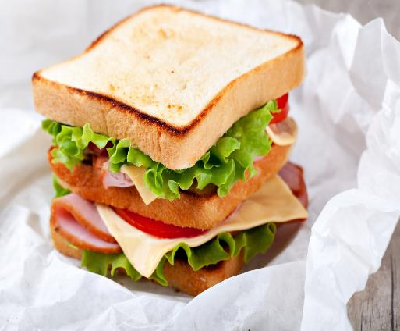
Игра «Волшебный бутерброд»

Slide 4

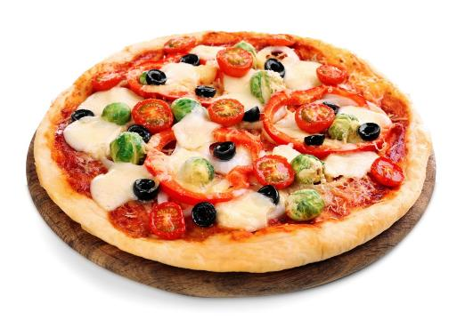
Конкурс
«Пицца Премиум Класса»

Slide 5

КНИГА
отзывов и предложений
АРТ
КАФЕ

